Slide 1
Digitalización de las Rutas de la OMSA en Santo Domingo Este: Proyecto OptiVía
Estudiante:
Melquiceded Balbi Villanueva
Profesor:
Elvys Cruz
Universidad:
Universidad Tecnológica de Santiago (UTESA)
Fecha:
07/08/2026

Slide 2
Introducción
OptiVía es una propuesta de aplicación móvil diseñada para digitalizar y
organizar la información del transporte público operado por la OMSA en Santo Domingo Este, específicamente en el Corredor Juan Bosch. El proyecto surge ante la desorganización, la falta de información digitalizada y la ausencia de herramientas tecnológicas que orienten a los usuarios sobre rutas, paradas, horarios y tarifas.

Slide 3
Descripcion General
Naturaleza
Beneficiarios
Utilidades
Tamaño
Delimitacion
Justifiacion
Utilidades
Importancia

Slide 4
Naturaleza
Tecnologica
Beneficiarios
Social

Slide 5

Beneficiarios

Slide 6

Utilidades

Slide 7
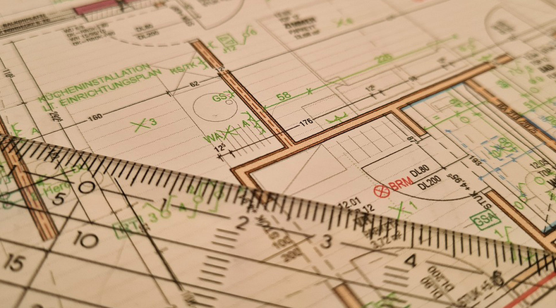
Tamaño

Slide 8

Delimitacion

Slide 9

Justifiacion

Slide 10
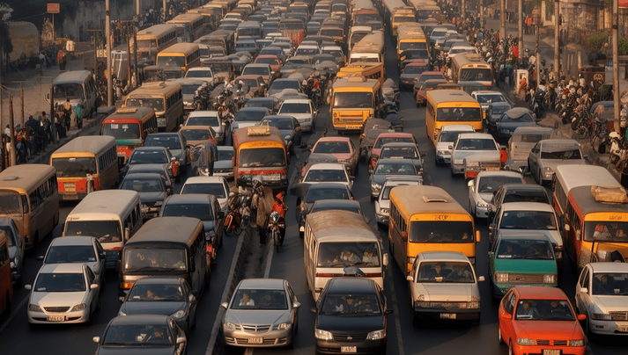
Utilidades

Slide 11
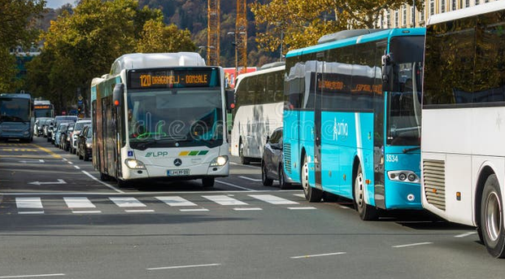
Importancia

Slide 12
Descripcion General
Objetivo General
Objetivo Espesifico

Slide 13
Objetivo General
El desarollo de una app Demo , la cual pueda proveer informacion en tiempo real sobre el Transporte en la ruta de la OMZA.

Slide 14
Objetivo Espesifico
Identificacion de Problema
Prototipo
Viabilidad Tecnica

Slide 15
Marco Teorico
Antecedentes
Formulacion de la Hipotesis
Variable Dependiente
Variable Independiente

Slide 16
Antecedentes
De 10,771,504 somos 1,029,117 9.55% Censo Nacional de Población y Vivienda 2022 de la Oficina Nacional de Estadística (ONE), el Distrito Nacional concentra

Slide 17
Formulacion de la Hipotesis
La Falta de Informacion Genera Desorden y Elimina la Posibilidad de Optimizacion.

Slide 18
Variable Dependiente
Mejora de Servicios.

Slide 19
Diseño Metodologico
Metodo de Investigacion (Mixto)
Tipo de Estudio (Campo,Tecnologico)
Tecnicas de Estudio (Encuesta,Observado)
Fuentes y Tipos de Datos (Google Trend,ONE)

Slide 20
Diseño Metodologico
Tamaño de la Poblacion
Calculo de la Muetra
Resultados del Cuestionario

Slide 21
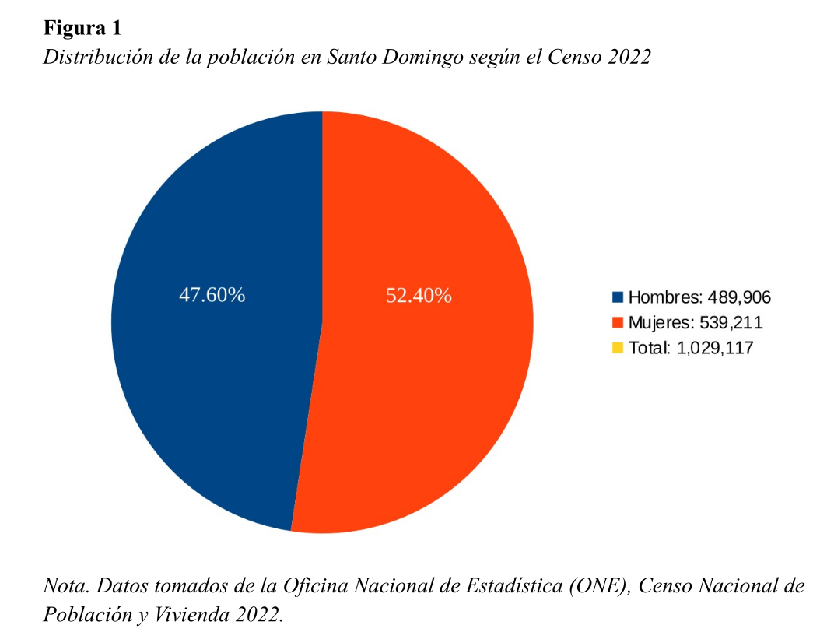
Tamaño de la Poblacion

Slide 22
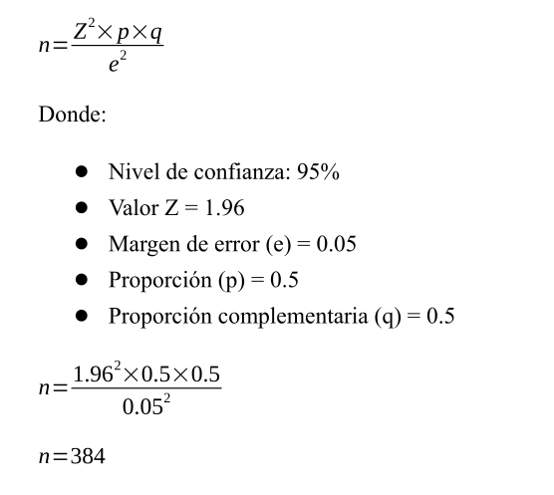
Calculo de la Muestra

Slide 23
Resultados del Cuestionario
La entrevista evidenció la necesidad de una herramienta digital para facilitar el acceso a información sobre rutas y paradas de OMSA.

Slide 24
Estudio Tecnico
Impacto del Proyecto (Economico , Social y Ambiental).
Estrategias de mercadeo (Servicios y Precios)
Inversion y Subsidio (Gobierno o Inversores)

Slide 25
Estudio Tecnico
Presupuesto General del Proyecto
Gastos de Instalacion
Gastos Operacionales

Slide 26
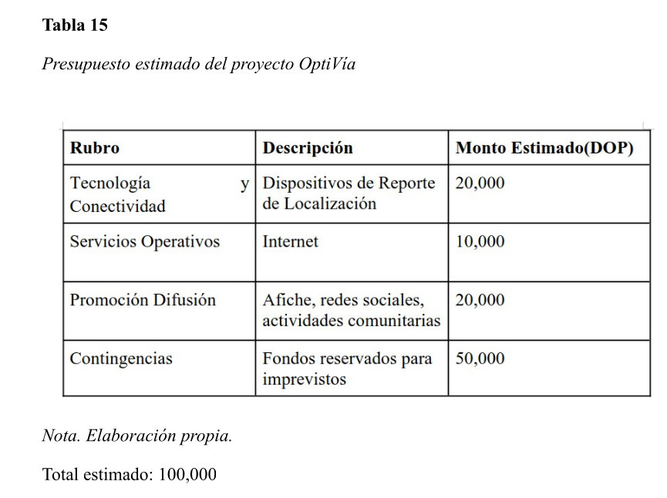
Presupuesto General del Proyecto

Slide 27
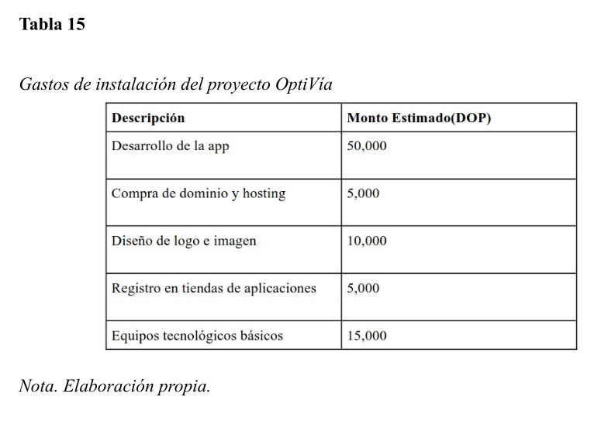
Gastos de Instalacion
Total: 50,000

Slide 28
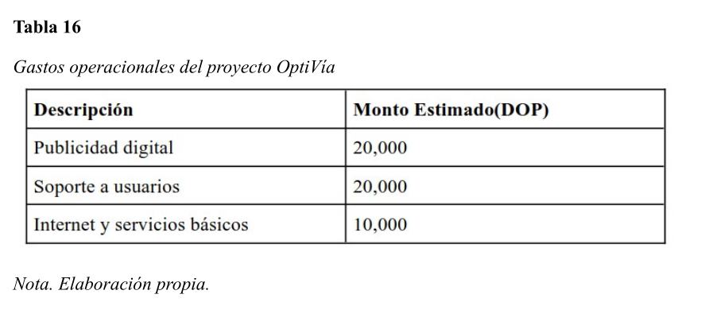
Gastos Operacionales
Total : 50,000

Slide 29
Aspectos de Desarollo
Arquitectura del Sistema
Frontend
Backend

Slide 30
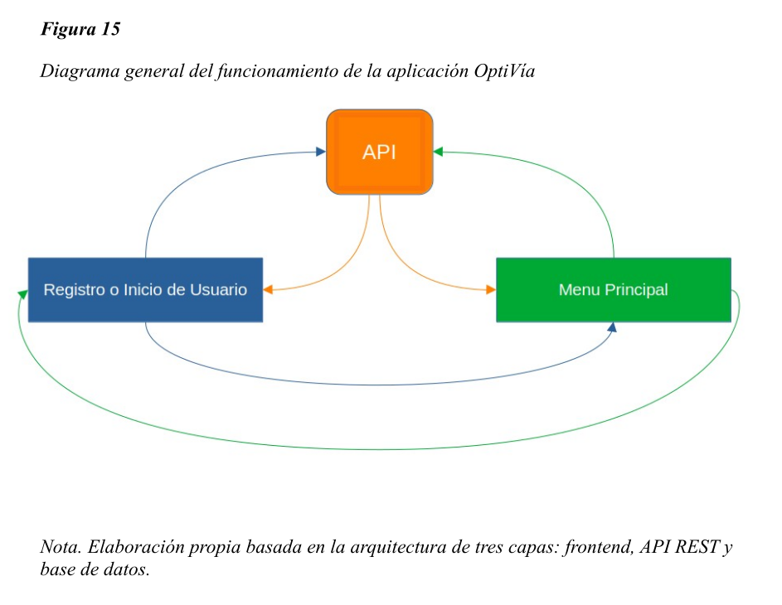
Arquitectura del Sistema

Slide 31




Frontend

Slide 32



Backend

Slide 33
Aspectos de Desarollo
Lenguajes Utilizados y Freamworks
APIs y Servicios Externos
Herramientas de Desarollo

Slide 34
Lenguajes Utilizados y Freamworks
Lenguajes:
Typescript
Rust
Freamworks:
React
Boostrap

Slide 35


APIs y Servicios Externos

Slide 36


Herramientas de Desarollo

Slide 37
Conclusion
OptiVía es una aplicación web demo diseñada para digitalizar la información del transporte público de la OMSA en el Corredor Juan Bosch, Santo Domingo Este. El proyecto cumplió sus objetivos, validando su viabilidad técnica, social y económica.

